Slide 1
Avenir de l’IRSN
AG du personnel, Auditorium + Teams
19-02-2024
Démantèlement de l’IRSN
Saison 2

Slide 2
Introduction
Projet loi où en est-on?
Bilan de la commission ATDD du 31/01
Calendrier législatif
A vous la parole !
Tous dans la rue le 08/02 !
Scenario, ça se précise
Cagnotte 8/02
Questionnaire comment le projet de réforme vous impacte, premiers résultats

Slide 3
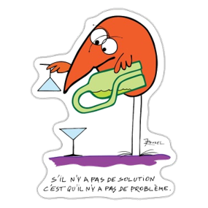
Notre mobilisation plus que jamais nécessaire
Le 5, pour redire aux députés que nous sommes fiers de notre travail
Un an que nous résistons, continuons
Le 5 pour dire aux députés d’amender le projet de loi
Des périodes d’abattement, relevons-nous
Le 5, pour crier notre opposition à la fusion
Des moments de fierté et de joie

Slide 4
Entrée du PJL au parlement
Rapporteur : J.L. Fugit (renaissance)
Passage en commission affaires économiques le 4 mars sur amendements 2 ter, 12, 16, 17, 17 bis, 17 ter et 18
Passage en commissions développement durable (DDAT) les 5 et 6 mars sur l’ensemble du texte
Texte examiné en séance à partir du 11 mars
Vote solennel : date non déterminée

Slide 5
Retour sur la séance publique au sénat
59 amendements déposés
XX adoptés et XX refusés
Motion de rejet déposés par 80 sénateurs : refusée
14/16 de nos amendements proposés par les sénateurs rencontrés
4 amendements proposés par l'IS adoptés :
Commission d'éthique et de déontologie
Retrait de la clause du grand père pour le transfert des accords et conventions
Modification du terme agents en terme personnel
Transfert des biens au comité social économique et non d'entreprise

Slide 6
Retour sur la séance publique du sénat
Structure juridique
Projet 20/12/2023
La structure juridique de l’ASN n’évolue pas, les membres du collège sont conservés
Amendement proposé par l’IS
Transformer AAI en API (autorité publique indépendante) pour avoir une personnalité morale, une gestion budgétaire plus simple, un CSE
Amendement non adopté lors de la séance
Amendement adopté lors de la séance sur le nom AISNR à présent

Slide 7
Missions de l’ASNR
Projet 20/12/2023
DEND et la dosimétrie externe ne rejoignent pas l’ASNR
Amendements proposé par l’IS (Article 7)
Principal : Suppression des alinéas III et IV (Transfert DEND au CEA)
Suppression II (Dosimétrie externe)
Amendements déposés mais rejetés lors de la séance

Slide 8
Séparation Expertise/décision
Projet 20/12/2023
Article 2: la seule exigence porte sur les décisions prises par le collège
Amendement adopté en com ATDD
Exigence sur l’ensemble des décisions mais à l’échelle des personnes
«Lorsque l’instruction recourt à une expertise réalisée par ses services, l’Autorité de sûreté nucléaire et de radioprotection opère une distinction entre, d’une part, la personne responsable de l’expertise et, d’autre part, la personne ou les personnes responsables de l’élaboration de la décision et de la prise de décision.»
Amendement proposé et déposé en com ATDD
Exigence sur l’ensemble des décisions nécessitant une position scientifique et technique
« Ce règlement intérieur définit également les modalités de fonctionnement et les règles propres à garantir l’indépendance des travaux d’évaluation des risques et leur formalisation sous forme de position scientifique et technique à l’égard du processus d’élaboration des avis et décisions prises par son collège ou par délégation par ses services. »
→ Proposition d'amendement sur l’indépendance de l’expertise et d’étendre la distinction au niveau des personnes en charge des validations qui n’a pas été adopté

Slide 9
Transparence et publications
Projet 20/12/2023
Article 2: renvoi au règlement intérieur pour les modalités de publication
« Art. L. 592-14. – L’Autorité de sûreté nucléaire et de radioprotection définit, dans son règlement intérieur, les modalités de publication des résultats de ses activités d’expertise et d’instruction dans l’ensemble de ses domaines de compétence.
Amendement adopté en com ATDD
Exigence sur la publication des résultats des expertises
« Art. L. 592-14. – L'Autorité de sûreté nucléaire et de radioprotection publie les résultats des expertises réalisées dans le cadre de ses instructions, ainsi que les avis des groupes permanents d'experts prévus à l'article L. 592-13-3. Le règlement intérieur définit les modalités de publication de ces résultats et des résultats de ses activités d'instruction.
Amendement proposé et déposé en commission
Exigence de publication sur l’ensemble des décisions nécessitant une position scientifique et technique
« Art. L. 592-14. – L’Autorité de sûreté nucléaire et de radioprotection publie les positions scientifiques et techniques qui formalisent les résultats de ses activités d’expertise dans l’ensemble de ses domaines de compétence. Les modalités de publication sont définies dans le règlement intérieur.»
→ Proposition autre formulation pour séance avec la publication en amont de la décision : non adopté

Slide 10
Amendements proposés aux groupes parlementaires
Comités
Projet du 20/12/2023
Pas de commission de déontologie, ni de comité d’orientation des recherches ni de conseil scientifique
Amendement adopté en com ATDD
ASNR met en place une CED
«« Art. L. 592-13-2. – L’Autorité de sûreté nucléaire et de radioprotection met en place une commission d'éthique et de déontologie chargée de conseiller le collège pour la rédaction du règlement intérieur, de suivre son application et, dans les conditions définies par le règlement intérieur, de garantir le respect des règles fixées aux articles L. 592-13-1 et L. 592-14. »
Amendements proposés et déposés en commission
Demande de création :
d’une commission d’éthique et de déontologie
d’un conseil scientifique
d’un conseil d’orientation des recherches
Pas de CS ni de COR, deux amendements pour séance
Un amendement pour conseil scientifique
Un amendement pour comité d'orientation des recherches
→ Non adopté

Slide 11
Social
Projet 20/12
Pas de droit de refus lors du transfert « Les dispositions de l’article L. 1224-3 du code du
travail ne sont pas applicables à ces transferts. »
Clause du grand-père pour les accords et convention transférés
Budget de 15 M€ pour augmentation de salaires
Pas de recours à expert prévu pour le CSA
Les ressources du CSA sont fixées par décret
Amendements (re)proposés pour la séance
Demande de conserver le droit de refus prévu par le code du travail (article L 1224-3). Amendement d’ajout « à l’exception du dernier alinéa »
Amendement adopté en commission : Application des accords et conventions à tous les salariés de droit privé
Remplacement de 15 par 30 M€ (IRSN / marché énergie)
Ajout de la possibilité d’avoir recours à un expert
Les ressources du CSA pas inférieures à 1,65% de la masse salariale
Nouveaux
Pas adoptés

Slide 12
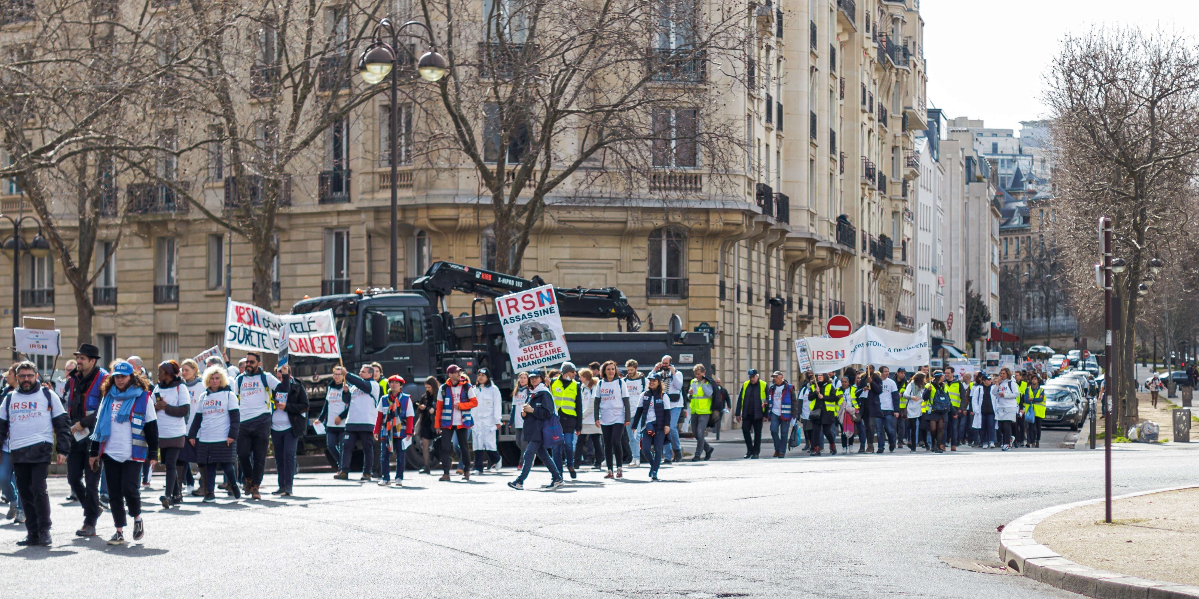
5 Mars: IRSN à l’arrêt
Tous dans la rue!

Slide 13
Notre mobilisation plus que jamais nécessaire
Le 5, pour redire aux députés que nous sommes fiers de notre travail
Un an que nous résistons, continuons
Le 5 pour dire aux députés d’amender le projet de loi
Des périodes d’abattement, relevons-nous
Le 5, pour crier notre opposition à la fusion
Des moments de fierté et de joie

Slide 14
Le 5 mars: 5 bonnes raisons de manifester!
Cher collègue pas facile ce climat pesant sur le long terme. Alors que le projet de loi est de nouveau au parlement, tu doutes ? A quoi bon manifester ?
La réforme est toujours néfaste
Limiter la casse si le projet de loi passe
Soutenir nos collègues qui ne s’y retrouveront pas
Être acteur de notre avenir
C’est la dernière manifestation!

Slide 15
Le 5 mars : nouveau scénario !
GT Manifestation se regréé, venez nous rejoindre!

Slide 16
Le 5 Mars : préparons-nous ! Soyons acteurs!
Ramène tes collègues
Ramène ta famille, tes amis, tes voisins
Tractages lors d’événements et dans les entreprises du secteur
A vous d’occuper les réseaux sociaux !

Slide 17
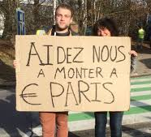
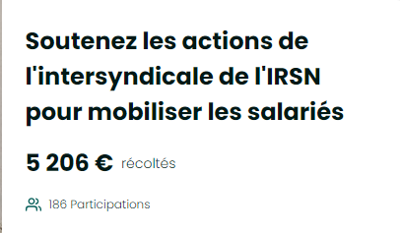
Tous solidaires pour une manif d’ampleur
Pour les frais de cette manif, dont les trajets des collègues des sites hors région parisienne, nous avons besoin d’un financement solidaire :
Lien vers cagnotte: https://www.leetchi.com/fr/c/soutenez-les-actions-de-lintersyndicale-de-lirsn-pour-mobiliser-les-salaries-5868507?utm_source=copylink&utm_medium=social_sharing
Merci aux presque 200 contributeurs !

Slide 18
Questionnaire : extraits (XX répondants)

Slide 19
Questionnaire : extraits (XX répondants)

Slide 20
Vous avez la parole !

Slide 21
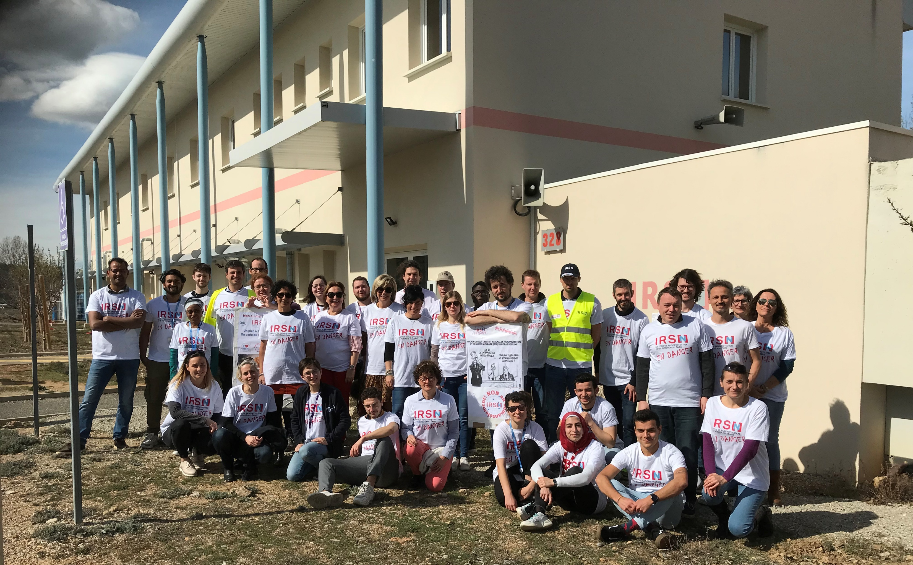
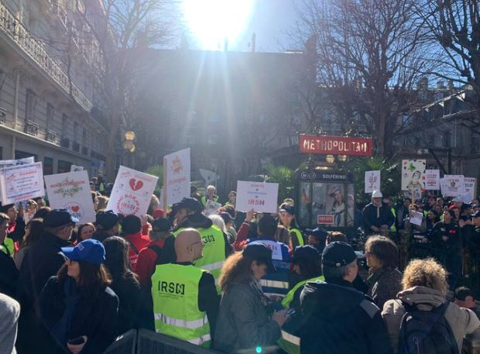
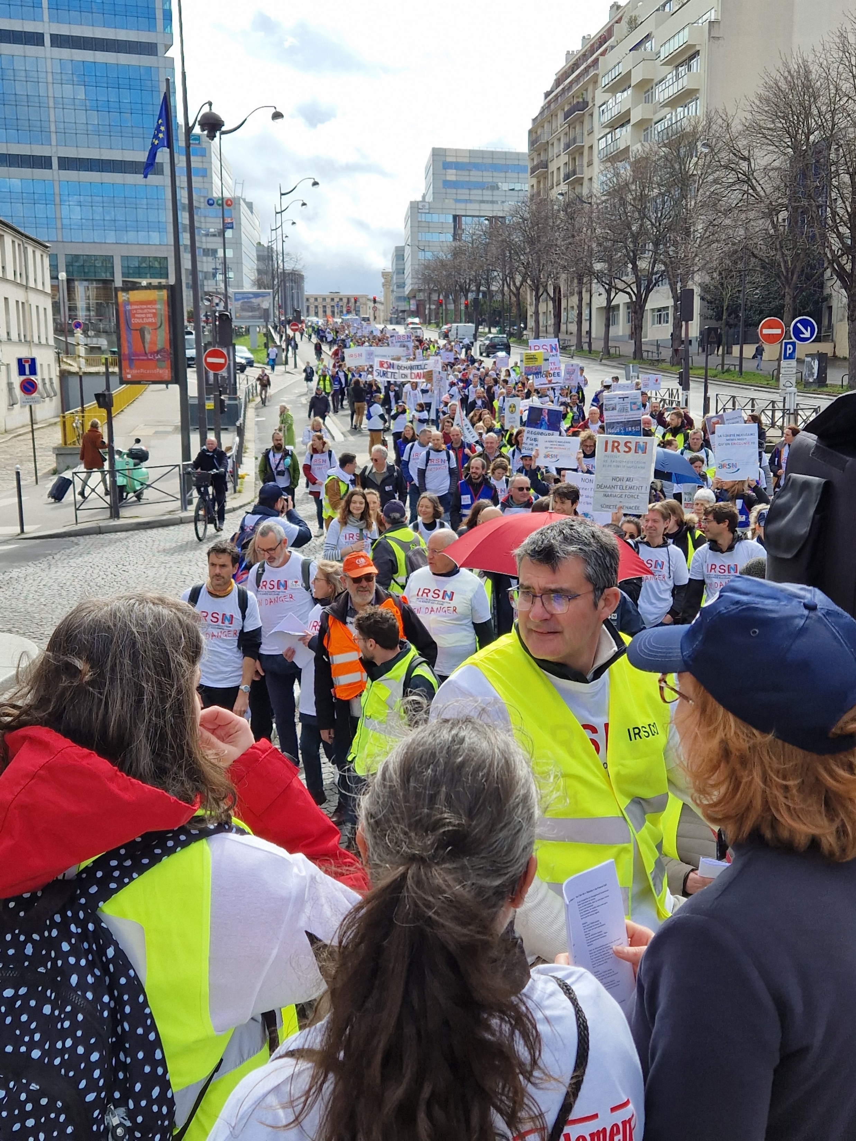
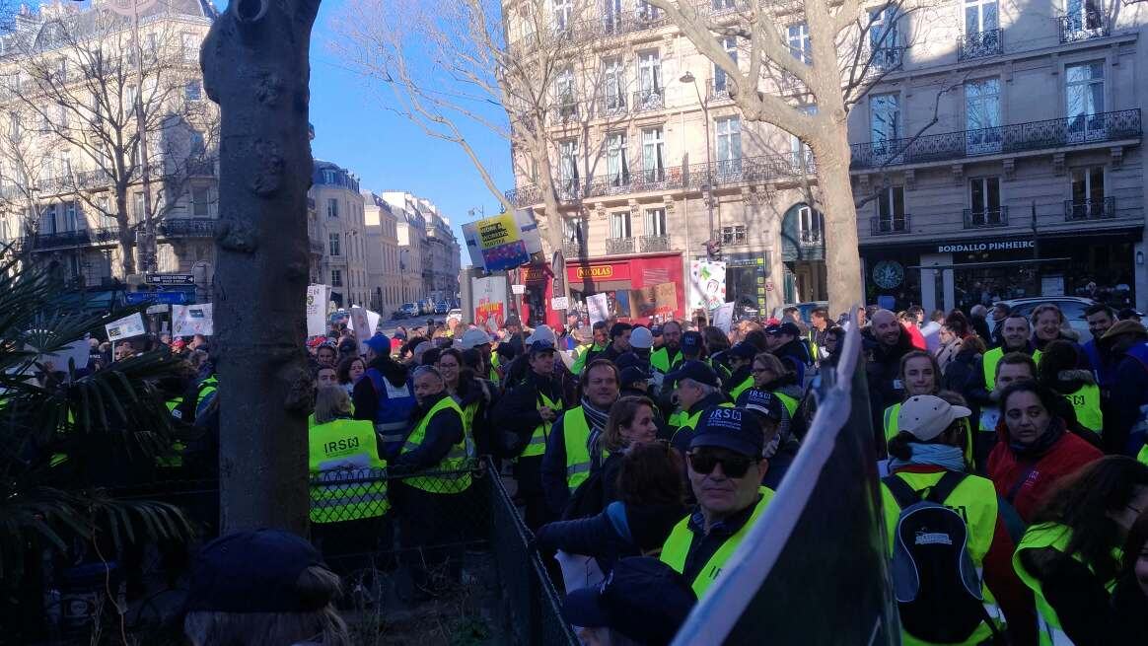
Restons groupés !

Slide 22
Merci à tous

Slide 23
Introduction (FJE)
Projet loi où en est-on?
Discussions avec les Sénateurs (Philippe)
Amendements proposés par l’intersyndicale (NLQet Tat)
Calendrier législatif (Renaud)
A vous la parole !
Tous dans la rue le 08/02 !
5 bonnes raisons de manifester (Pascal et François)
Scenario (Névéna)
Cagnotte (Philippe)
Comment le projet de réforme vous impacte : répondez au questionnaire (Tat)
A vous la parole !

